Slide 1






Jačanje inspekcije zaštite okoliša radi učinkovite kontrole praćenja kakvoće zraka i sustava trgovanja emisijskim jedinicama stakleničkih plinova, kako bi se postigla bolja kvaliteta zraka
u Republici Hrvatskoj
Ovaj projekt financira Europska unija

Slide 2



TEMA 5: Dizajn mreža
Institut za energetiku i zaštitu okoliša
Mato Papić dipl. ing. stroj.
Bojan Abramović dipl. ing. stroj.

Slide 3

5.1 GLAVNI CILJEVI
Prvi korak u dizajniranju mreže za praćenje kakvoće zraka je definiranje ciljeva koje ta mreža mora ispuniti. Pri dizajniranju mreže treba svakako voditi računa i o tome da se ulaganja ne zaustavljaju kupnjom nerijetko vrlo skupe opreme, već da se radi o dugotrajnim izdacima za obavljanje mjerenja i tehničko vođenje mreže.
Institut za energetiku i zaštitu okoliša

Slide 4
5.1 GLAVNI CILJEVI
Na samome početku prije bilo kakvih ulaganja potrebno je jasno dati do znanja investitorima da se radi o usko specijaliziranom području te da od trenutka dizajna preko odabira i nabave opreme i definiranja mjernih mjesta do samog izvođenja mjerenja i obrade podataka posao mora povjeriti kompetentnoj i dobro ekipiranoj skupini ljudi spremnoj na naporan dugogodišnji rad.
U svome radu autor je svjedočio slučajevima velikih ulaganja koja su zbog pogrešnog izbora stručnjaka završila bez ostvarenja osnovnog cilja – kvalitetnih podataka o kakvoći zraka.
Institut za energetiku i zaštitu okoliša

Slide 5
5.1 GLAVNI CILJEVI
Definiranje ciljeva mreže prvi je korak u dizajnu svake mreže. Postavljanje preambicioznih ili prejednostavnih ciljeva dovest će do postavljanja mreže koju neće biti lako voditi, a podaci koji mjerenjima budu dobiveni neće biti dovoljno iskorišteni
ili će oni koji financiraju mrežu misliti da ne dobivaju dovoljno od svog ulaganja. Zbog toga u ovome poslu moraju sudjelovati kako investitori i stručnjaci za kakvoću zraka, tako i konačni korisnici podataka dobivenih monitoringom. Pogrešno je usredotočiti se samo na jedan cilj, npr. zadovoljavanje regulatornih zahtjeva, zbog
toga što se informacije dobivene monitoringom sasvim sigurno mogu upotrijebiti i u druge svrhe.
Institut za energetiku i zaštitu okoliša

Slide 6
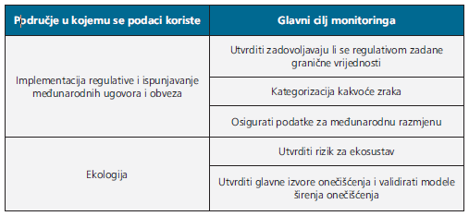
5.1 GLAVNI CILJEVI
Podaci o kakvoći zraka moraju biti dostupni svima koji ih zatraže.
Svaka ispravno dizajnirana mreža ispunit će ciljeve zbog kojih se ulažu sredstva u njezino postavljanje i vođenje. Iako svaka mreža ima osim općih i specifične ciljeve, oni se ipak mogu objediniti u nekoliko osnovnih prikazanih u Tablici.
Institut za energetiku i zaštitu okoliša

Slide 7
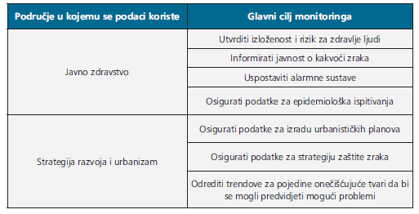
5.1 GLAVNI CILJEVI
Nastavak tablice
Naravno, neki od navedenih ciljeva mogu se i trebaju koristiti u više područja što će samo poboljšati iskorištenje podataka i informacija dobivenih monitoringom.
Institut za energetiku i zaštitu okoliša

Slide 8
5.2 ODABIR MJERNIH MJESTA
Svaka mjerna postaja analizira zrak koji se nalazi neposredno oko nje. Poznat je slučaj kada mjerne postaje nisu zabilježile nikakvo neobično onečišćenje zraka, a u njihovoj blizini događao se veliki požar industrijskog postrojenja.
S druge strane, događa se da postaje zabilježe veliko trenutačno onečišćenje samo zbog spaljivanja korova u blizini. Zbog toga je tijekom dizajniranja mreže potrebno izuzetnu pažnju posvetiti izboru mjernih mjesta.
Institut za energetiku i zaštitu okoliša

Slide 9
5.2 ODABIR MJERNIH MJESTA
Mjerna mjesta moraju biti reprezentativna za područje koje
se želi pokriti i za polutante koje želimo pratiti. Neki od osnovnih faktora koje treba uzeti u razmatranje prilikom definiranja lokacija za mjerna mjesta jesu sljedeći:
• glavni izvori emisije u području buduće mreže
• rezultati povremenih mjerenja i/ili modela
• meteorološki faktori
• topografski faktori na makrolokacijskoj i mikrolokacijskoj razini
• demografski i epidemiološki faktori.
Institut za energetiku i zaštitu okoliša

Slide 10
5.2 ODABIR MJERNIH MJESTA
Kako bi se izbjeglo dobivanje točnih, ali neupotrebljivih podataka, pažnja se mora posvetiti kako makrolokacijskom, tako i mikrolokacijskom pozicioniranju postaja, odnosno sustava za uzorkovanje te ih nužno treba uskladiti ciljevima monitoringa određene mreže.
Prema ciljevima monitoringa razlikuju se i lokacije postaja i onečišćujuće tvari koji se prate na njima. Prema tome principu postaje dobivaju i naziv, odnosno tip. Najvažniji tipovi postaja prikazani su u Tablici.
Institut za energetiku i zaštitu okoliša

Slide 11
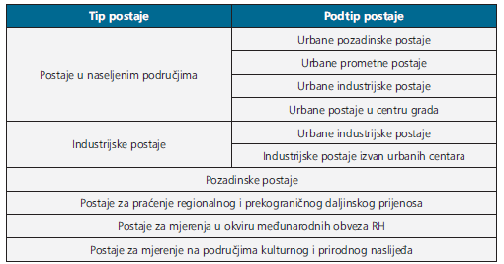
5.2 ODABIR MJERNIH MJESTA
Tipovi postaja s obzirom na ciljeve i lokacije
Budući da se radi o izuzetno kompleksnom području od velike važnosti za postizanje ciljeva monitoringa, to je područje u svijetu, a i kod nas, zakonski regulirano.
Institut za energetiku i zaštitu okoliša

Slide 12
5.2 ODABIR MJERNIH MJESTA
Pravilnik o praćenju kvalitete zraka (NN19/2017)
PRILOG 1
Lokacije stalnih mjernih mjesta za mjerenje koncentracija sumporovog dioksida, dušikovog dioksida i dušikovih oksida, lebdećih čestica (PM10 i PM2,5), olova, benzena i ugljikovog monoksida u zraku
ODJELJAK B
Razmještaj točaka uzorkovanja na makro razini
Zaštita zdravlja ljudi
Zaštita vegetacije i prirodnih ekosustava
ODJELJAK C
Razmještaj mjernih mjesta na mikrorazini
Institut za energetiku i zaštitu okoliša

Slide 13
5.2 ODABIR MJERNIH MJESTA
Pravilnik o praćenju kvalitete zraka (NN19/2017)
PRILOG 4
Kriteriji za klasifikaciju i postavljanje točaka uzorkovanja za procjenu koncentracija prizemnog ozona
ODJELJAK A
Razmještaj na makrorazini
ODJELJAK B
Razmještaj na mikrorazini
Institut za energetiku i zaštitu okoliša

Slide 14
5.3 NAČINI MJERENJA
Mjerna i nemjerna oprema
Oprema potrebna za stvaranje mreže za praćenje kakvoće zraka mora biti takva da omogući dobivanje mjernih podataka ciljane kakvoće. Ukratko, mora omogućiti kontinuirana mjerenja propisanim metodama sa što manje prekida i sa što većom
točnošću, odnosno mjerenja unutar propisane mjerne nesigurnosti.
Institut za energetiku i zaštitu okoliša

Slide 15
5.3 NAČINI MJERENJA
Da bi se to postiglo, potrebno je osim mjerne opreme (mjerni instrumenti) osigurati i nemjernu opremu (izotermička skloništa, sustavi za uzorkovanje, klimatizacijski sustavi, vatrogasni i vatrodojavni sustavi te alarmni sustavi). Općenito, opremu u mrežama za praćenje kakvoće zraka možemo podijeliti u dvije osnovne grupe: mjerni i nemjerni
uređaji.
Institut za energetiku i zaštitu okoliša

Slide 16
5.3 NAČINI MJERENJA
Mjerni uređaji
Izbor mjernih uređaja diktirat će mjerna metoda koja je za najvažnije onečišćujuće tvari zadana regulativom. Iako regulativa u RH i EU definira normirane metode (najčešće se u stručnim krugovima upotrebljava sintagma CEN-norme), za pojedine onečišćujuće tvari ona dopušta i upotrebu drugih metoda sve dok se za njih može dokazati da su ekvivalentne normiranima.
Institut za energetiku i zaštitu okoliša

Slide 17
5.3 NAČINI MJERENJA
U praksi je mnogo jednostavnije, za regulativom definirana mjerenja, odmah se odlučiti za instrumente koji koriste mjerne principe (metode) definirane regulativom jer dokazivanje ekvivalentnosti alternativnih metoda može imati cijenu veću od cijene takvih instrumenata.
Izbor tih instrumenata, kada se radi o praćenju klasičnih polutanata, dodatno olakšavaju same CEN-norme koje kao svoj sastavni dio definiraju tzv. TIPSKO ODOBRENJE.
Institut za energetiku i zaštitu okoliša

Slide 18
5.3 NAČINI MJERENJA
Testovi za tipsko odobrenje zapravo predstavlja niz testiranja pojedinih tipova instrumenata u svrhu dokazivanja mogućnosti instrumenta da zadovolji normom precizno definirane radne karakteristike koje određeni tip instrumenata mora imati. Ukoliko tip instrumenta zadovoljava te zahtjeve države članice EU o tome izdaju Certifikat sa najosnovnijim podatcima o tipu instrumenta i rezultatima testova. Ovaj certifikat nazivamo tipskim odobrenjem.
Tipsko odobrenje vrijedi za sve instrumente istog tipa nekog proizvođača za koje je dokazano (od strane nezavisnog laboratorija) da zadovoljavaju normom zadane kriterije radnih karakteristika.
Institut za energetiku i zaštitu okoliša

Slide 19


5.3 NAČINI MJERENJA
Tipsko odobrenje Mcerts (UK)
http://www.csagroupuk.org/services/mcerts/mcerts-product-certification/mcerts-certified-products/
Tipsko odobrenje UBA (NJE)
http://www.qal1.de/en/index.htm
Institut za energetiku i zaštitu okoliša

Slide 20
5.3 NAČINI MJERENJA
Proizvođači mjernih instrumenata financiraju izradu tipskih odobrenja za svoje instrumente.
Kupnjom mjernih instrumenata koji imaju tipsko odobrenje osigurava se mogućnost mjerenja prema zahtjevima regulative i veoma se pojednostavljuje izbor mjerne opreme.
Tako je kod nabave instrumenata često dovoljno tražiti samo da instrument ima valjano tipsko odobrenje prema CEN-normi definiranoj za polutant koji se želi mjeriti.
Institut za energetiku i zaštitu okoliša

Slide 21
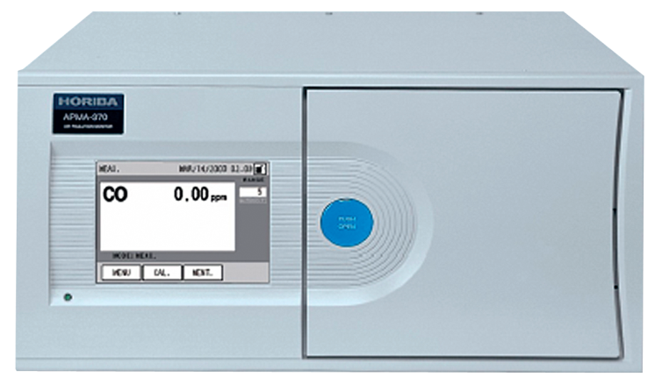
5.3 NAČINI MJERENJA
Na slici je prikazan instrument za mjerenje ugljikovog
monoksida (CO) koji ima u RH i EU valjano tipsko odobrenje prema CEN-normi HRN EN 14626 renomiranog japanskog proizvođača Horiba.
Horiba APMA-370 monitor ugljikovog monoksida u zraku.
Institut za energetiku i zaštitu okoliša

Slide 22
5.3 NAČINI MJERENJA
Naravno, pri nabavi takve opreme potrebno je tražiti i predočenje certifikata o tipskom odobrenju izdanog od nadležnog tijela u nekoj od država članica EU.
U mjernu opremu u širem smislu također je potrebno ubrojiti i sustav za automatsku provjeru odziva instrumenta na zadane kalibracijske plinove.
Vrlo se često uz mjerenja kakvoće zraka na istoj postaji obavljaju i mjerenja meteoroloških faktora. Najčešće se radi o mjerenjima temperature, vlažnosti i tlaka zraka te mjerenjima brzine i smjera vjetra.
Institut za energetiku i zaštitu okoliša

Slide 23
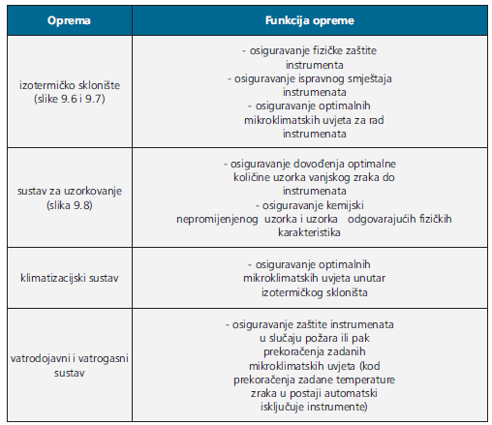
5.3 NAČINI MJERENJA
Nemjerna oprema
Nemjerna oprema u mrežama predstavlja svu opremu potrebnu za funkcioniranje mreže i osiguravanje optimalnih uvjeta u kojima instrumenti mogu ispravno i dugotrajno raditi. Nemjerna oprema i njezine funkcije prikazane su u Tablici.
Institut za energetiku i zaštitu okoliša

Slide 24
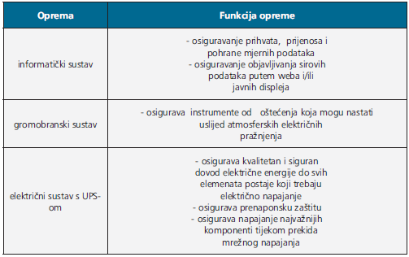
5.3 NAČINI MJERENJA
Nastavak tablice
Institut za energetiku i zaštitu okoliša

Slide 25
5.3 NAČINI MJERENJA
Odabir nemjerne opreme gotovo je jednako važan kao i odabir mjerne opreme.
Samo ispravno odabrana nemjerna oprema omogućit će mjerenja koja će rezultirati podacima zadovoljavajuće kvalitete te će osigurati ulaganje u mjernu opremu.
Zbog toga je važno prilikom nabave takve opreme ne pribjegavati improvizacijama i nerezonskoj štedljivosti. Na umu treba imati da neke od komponenti nemjerne opreme podliježu regulativi iz područja zaštite od požara i zaštite na radu te da je za njihovo projektiranje, održavanje i certificiranje potrebno angažirati
ovlaštene ustanove.
Institut za energetiku i zaštitu okoliša

Slide 26
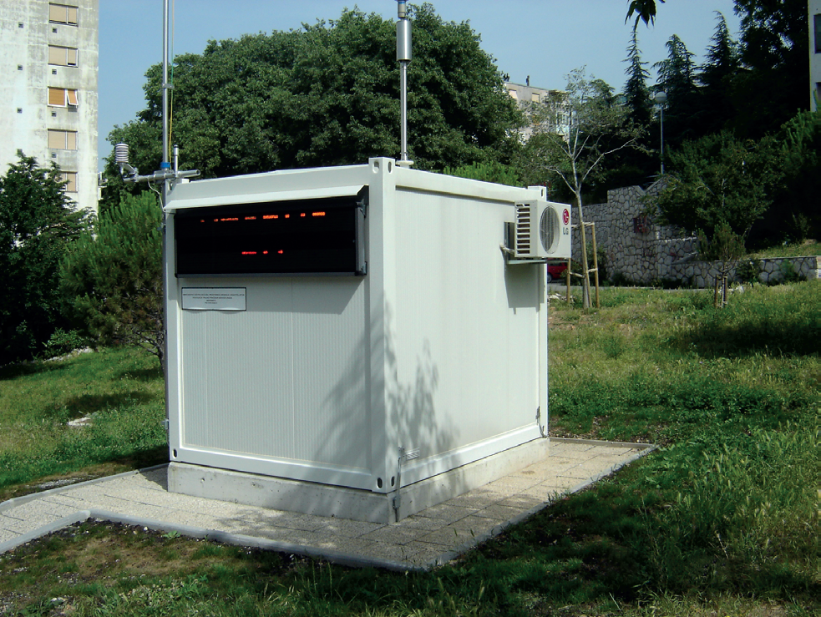
5.3 NAČINI MJERENJA
Izotermičko sklonište izvana (vidljivi su i elementi sustava za uzorkovanje i klimatizaciju).
Institut za energetiku i zaštitu okoliša

Slide 27
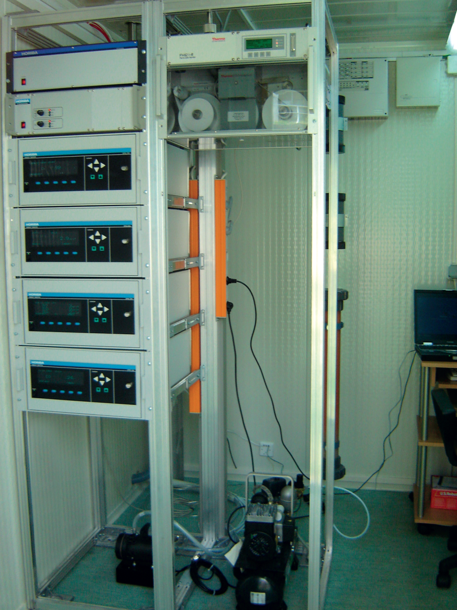
5.3 NAČINI MJERENJA
Izotermičko sklonište iznutra (mjerni instrumenti smješteni u odgovarajuće standardizirane okvire).
Institut za energetiku i zaštitu okoliša

Slide 28
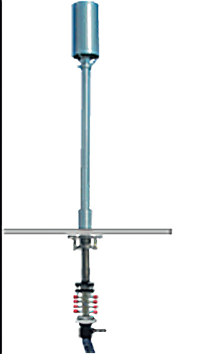
5.3 NAČINI MJERENJA
Sustav za uzorkovanje zraka za mjerenje plinovitih onečišćujućih tvari.
Institut za energetiku i zaštitu okoliša

Slide 29
5.3 NAČINI MJERENJA
Organizacijska struktura mreža
Vođenje mreža za praćenje kvalitete zraka izuzetno je zahtjevan zadatak. Zbog multidisciplinarnosti, kompleksnosti i zahtjevnosti poslova koji se moraju obaviti da bi jedna mreža ispunjavala svoje ciljeve vrlo rijetko ovaj posao obavlja jedna ustanova samostalno.
Najčešće jedna krovna ustanova koordinira rad više ustanova koje obavljaju svaka svoj dio posla. Iako će organizacijska struktura ovisiti o različitim faktorima, ponajprije o ciljevima i složenosti same mreže (područje koje se pokriva, broj postaja, onečišćujuće tvari koji se prate, oprema i sl.), osnovni kriterij za ocjenu dobre organizacije mreže njezina je funkcionalnost.
Institut za energetiku i zaštitu okoliša

Slide 30
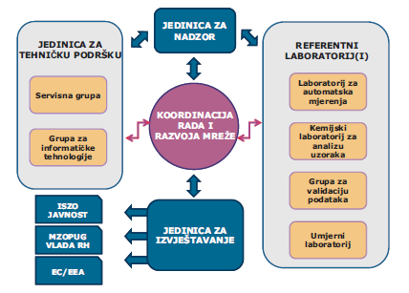
5.3 NAČINI MJERENJA
Tipična organizacijska struktura mreže
Institut za energetiku i zaštitu okoliša

Slide 31
5.3 NAČINI MJERENJA
Da bi mogla kvalitetno obavljati svoju funkciju, svaka od organizacijskih podjedinica treba biti kvalitetno ekipirana i opremljena. Tako sastavljene podjedinice često mogu obavljati svoj specijalizirani dio posla za više različitih mreža. U nastavku
će biti opisane najvažnije organizacijske podjedinice.
Koordinacija rada i razvoja mreže
Ova je podjedinica, dakako, najvažnija za svaku mrežu. Njezina osnovna funkcija jest održavanje funkcionalnosti i ispunjavanje ciljeva mreže. U ovoj podjedinici najčešće se nalaze predstavnici investitora u mrežu, odnosno njezini vlasnici.
Institut za energetiku i zaštitu okoliša

Slide 32
5.3 NAČINI MJERENJA
Njihova je odgovornost osigurati podatke zbog kojih je investirano u samu mrežu te će oni za obavljanje toga zadatka angažirati druge podjedinice, nadzirati ih te im osigurati sredstva za rad.
Kod velikih državnih mreža taj posao najčešće obavljaju ministarstva ili agencije zadužene za zaštitu okoliša, a kod lokalnih mreža uredi lokalnih samouprava zaduženi za isto područje.
Funkciju nadzora nad stručnim radom laboratorija najčešće se obavlja putem inspekcijskog nadzora inspektora zaštite okoliša i/ili se kvaliteta rada laboratorija provjerava sustavom akreditacija putem akreditacijskih kuća.
Institut za energetiku i zaštitu okoliša

Slide 33
5.3 NAČINI MJERENJA
Laboratoriji za kvalitetu zraka
Laboratoriji za kvalitetu zraka predstavljaju stručnu jezgru svake mreže. Oni osiguravaju kvalitetu podataka dobivenih automatskim mjerenjima ili izvode analize uzoraka dobivenih uzorkovanjem na postajama. Ispunjavanje tih zadataka zahtijeva uspostavljanje sustava kvalitete uz pomoć kojeg se postavljaju dokazivi uvjeti za
dobivanje mjernih podataka tražene mjerne nesigurnosti te osiguravaju mjerenja sukladna propisanim normiranim metodama.
Institut za energetiku i zaštitu okoliša

Slide 34
5.3 NAČINI MJERENJA
Laboratorij za kontinuirana (automatska) mjerenja
obavlja mjerenja na samim postajama uz pomoć automatskih analizatora za pojedine onečišćujuće tvari.
Taj posao zahtijeva usko specijalizirano osoblje s klasičnim znanjima dobre laboratorijske prakse i znanjima vezanima uz moderne telemetrijske tehnike.
Kako je riječ o automatskim i kontinuiranim mjerenjima, kvalitetan laboratorij mora znati u svakom trenutku sve činjenice vezane uz rad mjerne i nemjerne opreme koje mogu utjecati na kvalitetu mjerenja.
Institut za energetiku i zaštitu okoliša

Slide 35
5.3 NAČINI MJERENJA
Nerijetko se taj dio rada u mrežama zapostavlja i tim se mjerenjima previše pristupa s tehničkog stajališta „instrument radi ili ne radi“ ili po principu „što se tu ima mjeriti, instrument sam mjeri“, što rezultira podacima sumnjive vjerodostojnosti koji iskusnom mjeritelju predstavljaju samo gomilu brojki.
Kako rezultati takvih mjerenja često znaju biti izuzetno neugodni zbog regulatornih konsekvenci po onečišćivače, laboratorij za kontinuirana mjerenja mora moći kvalitetno i dokumentirano garantirati za svaki mjerni podatak dobiven takvim mjerenjima.
Institut za energetiku i zaštitu okoliša

Slide 36
5.3 NAČINI MJERENJA
Na taj način dobiveni mjerni podaci, prije nego što se potvrde
kao valjani, moraju proći postupak koji nazivamo validacija i ratifikacija.
Validacija i ratifikacija podataka predstavlja najzahtjevniji i najodgovorniji dio rada laboratorija za automatska mjerenja.
Institut za energetiku i zaštitu okoliša

Slide 37
5.3 NAČINI MJERENJA
Umjerni laboratorij za kakvoću zraka
u ovom kontekstu podrazumijeva laboratorij za umjeravanje automatskih instrumenata. Osnovni zadatak ovog laboratorija
jest osiguravanje mjerne sljedivosti svih automatskih mjerenja u mreži.
To se ostvaruje umjeravanjem instrumenata u laboratoriju i na samim postajama uz pomoć certificiranih standarda (najčešće plinovi u boci) te organiziranjem interkomparacijskih mjerenja.
Institut za energetiku i zaštitu okoliša

Slide 38
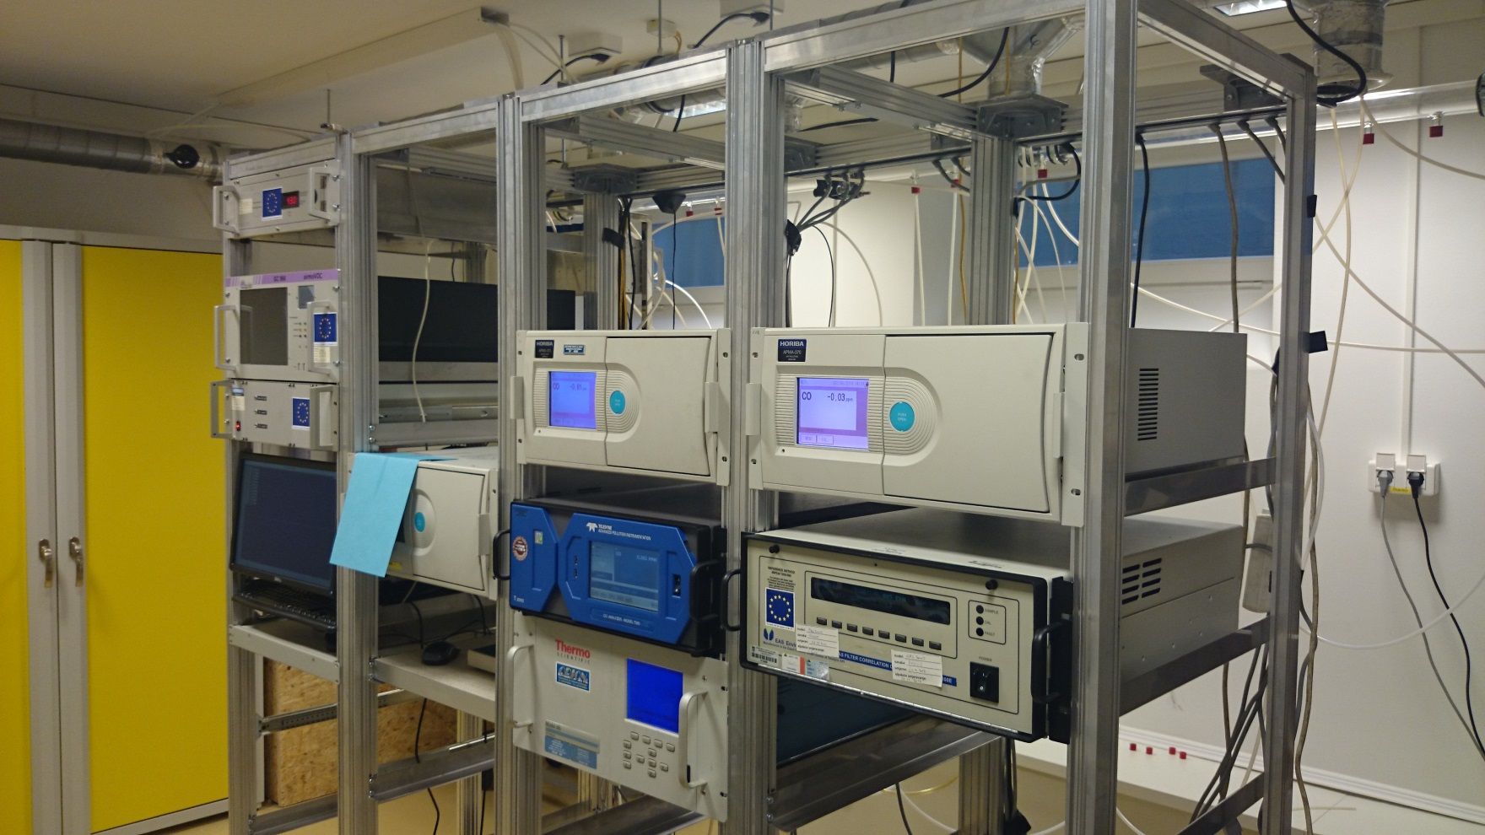
5.3 NAČINI MJERENJA
Umjerni laboratorij za kakvoću zraka
Institut za energetiku i zaštitu okoliša

Slide 39
5.3 NAČINI MJERENJA
Laboratorij za analizu uzoraka
klasičan je kemijski laboratorij koji se u svom radu koristi najmodernijim tehnikama. Radi se o laboratoriju pred kojim je zahtjevan zadatak da iz relativno malog uzorka odredi mnogo različitih analita u vrlo niskim koncentracijama. Najčešće analitičke metode u tim laboratorijima jesu ionska kromatografija (IC), atomska apsorpcijska spektrometrija (AAS), inductively coupled plasma s masenom spektromerijom (ICP MS) i plinska ili tekućinska kromatografija s masenom spektrometrijom (GC/HPLC MS). Takav laboratorij mora biti ekipiran izuzetno kvalitetnim, usko specijaliziranim laboratorijskim osobljem.
Institut za energetiku i zaštitu okoliša

Slide 40
5.4 ODRŽAVANJE I TROŠKOVI MREŽE
Jedinica za tehničku podršku
Rad bilo koje mreže za praćenje kakvoće zraka nezamisliv je bez kvalitetne tehničke podrške. Zadaća ove jedinice jest osigurati tehničku ispravnost mjerne i nemjerne opreme u cijeloj mreži u 90% vremena rada mreže. To podrazumijeva održavanje
mjernih instrumenata, uvjeta u izotermičkim skloništima, održavanje sustava za uzorkovanje i uzorkivača, održavanje vatrodojavnih i alarmnih sustava te osiguravanje elektronske komunikacije s postajama i sustavima za obavještavanje javnosti.
Institut za energetiku i zaštitu okoliša

Slide 41
5.4 ODRŽAVANJE I TROŠKOVI MREŽE
U isto vrijeme ova jedinica mora kvalitetno i kontinuirano surađivati s laboratorijima.
Taj zahtjevan zadatak može obaviti samo izuzetno dobro obučena i visoko specijalizirana skupina ljudi tehničke naobrazbe informatičkog, elektrostrojarskog i strojarskog smjera spremna na rad bez fiksnog radnog vremena i na česta putovanja.
Institut za energetiku i zaštitu okoliša

Slide 42
5.4 ODRŽAVANJE I TROŠKOVI MREŽE
Troškovi mreže
Prilikom dizajniranja mreže potrebno je imati na umu da je osnivanje mreže izuzetno skupo te da financiranje mreže ni izbliza ne završava kupnjom opreme.
Osnovni troškovi, od kojih su neki jednokratni, a neki kontinuirani, su sljedeći:
• troškovi dizajniranja mreže - jednokratno
• izgradnja infrastrukture (struja, telefon, uzemljenje, postolja postaja) - jednokratno
• kupnja mjerne i nemjerne opreme – jednokratno
• troškovi postavljanja postaja - jednokratno
• atestiranja (električne instalacije, protupožarni sustav i vatrodojava) - kontinuirano
Institut za energetiku i zaštitu okoliša

Slide 43
5.4 ODRŽAVANJE I TROŠKOVI MREŽE
• troškovi stručnog redovnog i interventnog održavanja (rad, potrošni materijal, rezervni dijelovi) – kontinuirano
• troškovi rada ovlaštenog laboratorija (sakupljanje uzoraka, analize uzoraka, osiguranje kvalitete, validacija podataka) – kontinuirano
• materijalni troškovi osiguranja kvalitete (referentni materijal i uređaji, interkomparacije) – kontinuirano
• troškovi upravljanja podacima (prikupljanje, obrada, objavljivanje i čuvanje podataka) – kontinuirano
• operativni troškovi (najam mjesta, struja, telefon) – kontinuirano.
Kada se pokuša procijeniti kontinuirane troškove na godišnjoj razini, uobičajeno se govori o 10% od iznosa početnog ulaganja.
Institut za energetiku i zaštitu okoliša

Slide 44
5.4 ODRŽAVANJE I TROŠKOVI MREŽE
Početni troškovi ovisit će o dizajnu mreže (broj postaja, lokacija postaja, mjerne metode, kao i izbor proizvođača instrumenata).
Pri izboru instrumenata najniža cijena često nije najbolji izbor.
Potrebno je također i razmisliti o servisnoj podršci u zemlji, jer jeftini instrument s ovlaštenim serviserom udaljenim 1000 km i nekoliko granica nerijetko rezultira nezadovoljavajućom pokrivenošću podacima i/ili lošom kvalitetom podataka.
Institut za energetiku i zaštitu okoliša

Slide 45
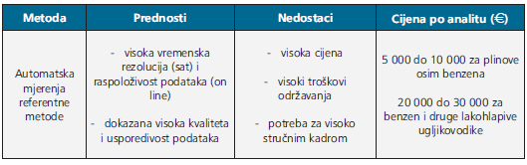
5.4 ODRŽAVANJE I TROŠKOVI MREŽE
Troškovi mjerne opreme
Institut za energetiku i zaštitu okoliša

Slide 46
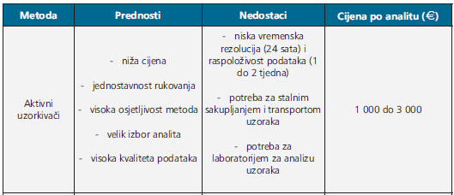
5.4 ODRŽAVANJE I TROŠKOVI MREŽE
Nastavak tablice
Institut za energetiku i zaštitu okoliša

Slide 47
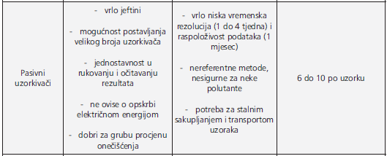
5.4 ODRŽAVANJE I TROŠKOVI MREŽE
Nastavak tablice
Institut za energetiku i zaštitu okoliša

Slide 48
5.4 ODRŽAVANJE I TROŠKOVI MREŽE
Senzori
Još u razvoju
vrlo velika mjerna nesigurnost
koriste ne referentne metoda
nepouzdani
jeftini
postižu dobru prostornu i vremensku rezoluciju
1000 - 2000 po senzoru
Institut za energetiku i zaštitu okoliša

Slide 49
5.4 ODRŽAVANJE I TROŠKOVI MREŽE
Rezimirajući troškove osnivanja i održavanja mreža za praćenje kakvoće zraka, zaključujemo da je za potrebe mreža s uobičajenim ciljevima ipak najpovoljnije (vrijednost za uložena sredstva) korištenje referentnih metoda, što bi za prosječno opremljenu postaju (mjerna i nemjerna oprema i ostali troškovi) dalo početne troškove od 150 do 200 tisuća € po postaji.
Institut za energetiku i zaštitu okoliša

Slide 50
5.4 ODRŽAVANJE I TROŠKOVI MREŽE
Godišnji troškovi mreže, uz angažiranje kvalitetnog laboratorija za kakvoću zraka (koji može garantirati ciljanu kakvoću podataka i sljedivost), pouzdanog i brzog servisnog tima i uz sve troškove potrošnog materijala i rezervnih dijelova, trebali bi se kretati od 20 do 25 tisuća € po postaji.
Za takvo ulaganje svaki investitor očekuje i zahtijeva podatke zadovoljavajuće kvalitete koji zadovoljavaju sve regulatorne zahtjeve.
Institut za energetiku i zaštitu okoliša

Slide 51
HVALA NA PAŽNJI
Institut za energetiku i zaštitu okoliša

